Slide 1
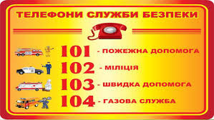
Безпека життєдіяльності під час літніх канікул

Slide 2

Запобігання ризикам, пов’язаними з вибухонебезпечними чи підозрілими предметами, правила поводження з такими предметами, уникнення враження мінами
Є декілька ознак, що дозволяють припустити, що маємо справу з вибуховим пристроєм. Слід звертати увагу на:
припарковані біля будівель автомашини, власник яких невідомий або державні номери якої не знайомі мешканцям, а також коли автомобіль давно непорушно припаркований;
наявність у знайденому механізмі антени або приєднаних до нього дротів;
звуки, що лунають від предмету (цокання годинника, сигнали через певний проміжок часу), мигтіння індикаторної лампочки;
наявність джерел живлення на механізмі або поряд з ним (батарейки, акумулятори тощо);
наявність розтяжки дротів або дротів, що тягнуться від механізму на велику відстань.
У разі знаходження вибухонебезпечного пристрою ЗАБОРОНЕНО!
наближатися до предмета;
пересувати його або брати до рук;
розряджати, кидати, вдаряти по ньому;
розпалювати поряд багаття або кидати до нього предмет;
приносити предмет додому, у двір, до школи.
Необхідно негайно повідомити поліцію, службу з надзвичайних ситуацій або дорослих про знахідку!

Slide 3

Порядок дій у разі оголошення про загрозу виникнення надзвичайної ситуації
у тому числі сигналу «Повітряна тривога»
Порядок дій при отриманні сигналу «Увага всім! Повітряна тривога»
Перебуваючи вдома:
ввімкнути телевізор чи радіоприймач aбo уточнити інформацію за допомогою доступних Інтернет-ресурсів i ознайомитися з інформацією про характер тривоги;
за можливості попередити сусідів i одиноких людей, що мешкають поруч;
швидко одягнутися та одягнути дітей, перевірити наявність пришитих з внутрішньої сторони одягу у дітей дошкільного віку нашивок, на яких зазначено: прізвище, ім’я, по батькові, адреса, вік, номери телефонів батьків;
закрити вікна, вимкнути усі електричні та нагрівальні прилади, перекрити газ, загасити печі, вимкнути світло (автоматичну коробку, рубильник тощо);
взяти «тривожну валізу» (індивідуальні засоби захисту, запас продуктів i води, особисті документи, кишеньковий ліхтар) та найкоротшим шляхом прямувати до найближчої захисної споруди чи укриття;
у разі відсутності в радіусі 500 м від вашого будинку захисної споруди використовуйте для укриття підвальне приміщення під будинком;
якщо ви не почули сигнал та у вас немає можливості швидко перейти у сховище, перейдіть до більш безпечного місця в квартирі: подалі від вікон, у коридор – за несучі стіни, або у ванну кімнату (але закрийте рушником дзеркало)

Slide 4
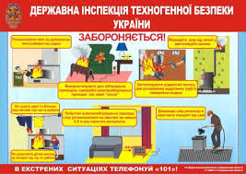
Правила пожежної безпеки
Якщо у будинку почалася пожежа, найголовніше – не панікувати!
Необхідно негайно повідомити про це пожежну частину:
телефонуй за номером 101 – чітко і ясно назви адресу і місце виникнення пожежі.
Якщо є можливість, то спробуй погасити вогонь засобами, що є під рукою:
• невеликі джерела пожежі можна гасити мокрою ганчіркою (ударами зверху) або мокрим віником (розмазуючи воду по палаючій поверхні);
• якщо вогонь розростається, необхідно відкрутити усі крани з водою на повну потужність. Нехай вода переливається у ванну: зачерпувати воду відром з ванни швидше, ніж чекати, поки відро наповниться з крану;
• якщо у кімнаті є вазони з квітами, то землю з них можна використати для гасіння вогню;
• не витягай з вогню предмети, що горять – це сприяє поширенню пожежі. Гаси вогонь (водою або піском) із країв до центру;
• при гасінні пожежі намагайся не відчиняти вікна і двері, бо доступ повітря підсилить вогонь.

Slide 5
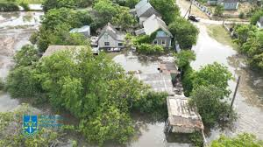
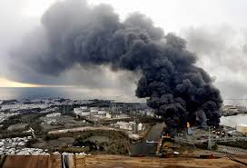
Правила поведінки техногенної безпеки
Правила поведінки під час повені або (катастрофічне затоплення) в разі руйнування гідротехнічних споруд
Зібрати необхідні речі, продукти харчування, воду
Відключити газ, електроенергію
Вийти у безпечне місце
Про отриману інформацію повідомте сусідів
Допоможіть літнім та хворим
При раптовому підвищенню рівня води зайняти підвищені місця (верхні поверхи будинків, дахи, горища, дерева) і чекати допомоги.
Будьте уважні до вказівок управління НС

Slide 6

Правила поведінки техногенної безпеки
Правила поведінки при загрозі радіоактивного зараження
Приведіть у готовність засоби індивідуального захисту і тримайте їх постійно при собі
За вказівкам органів цивільного захисту населення одягніть їх
Для захисту поверхні тіла від забруднення радіоактивними речовинами використовуйте спортивний одяг, комбінезони і чоботи
При собі майте плівкові (полімерні) накидки, куртки або плащі
Перевірте герметизацію жилих приміщень, стан вікон і дверей
Загерметизуйте продукти харчування і створіть запас питної води
Попередьте сусідів про отриману інформацію
Допоможіть у цьому хворим і людям похилого віку
Відключіть електронагрівальні , газові прилади
У подальшому дійте у відповідності з вказівками управління з питань НС
Правила поведінки при загрозі хімічного зараження
Одягніть протигази, укрийте малих дітей у захисних дитячих камерах.
Для захисту поверхні тіла використовуйте спортивний одяг, комбінезони і чоботи (краще гумові).
При собі майте плівкові, полімерні накидки, куртки або плащі.
Перевірте герметизацію жилих приміщень, стан вікон та дверей.
Загерметизуйте продукти харчування та створіть запас питної води.
Попередьте сусідів про отриману інформацію.
Допоможіть хворим і старим.
Відключіть електронагрівальні прилади.

Slide 7
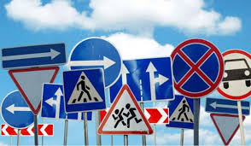
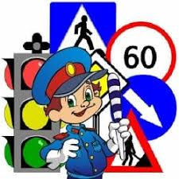
Правила безпеки дорожнього руху
ходити потрібно тільки по тротуарах, дотримуючись правої сторони;
на дорозі чи вулиці, де немає тротуарів, треба йти з лівої сторони,
назустріч транспорту;
будьте обережні біля під’їздів дворів, звідки не очікувано може виїхати автомобіль;
не збирайтеся на тротуарах великими групами, не зупиняйтеся на поворотах, спусках чи підйомах, на мостах і під мостами;
спокійно, без метушні переходьте дорогу;
переходьте вулицю на перехрестях по пішохідних доріжках або в місцях, де є вказівники «Пішохідний перехід»;
при переході впевніться в безпеці: подивіться спочатку наліво, дійшовши до середини дороги,- подивіться направо;
не перебігайте дорогу перед близько рухомим транспортом. Пам’ятайте, що автомобіль зразу зупинити неможливо!
автомобілі, автобуси, тролейбуси, які стоять, треба обходити ззаду, а трамваї – спереду;
не чіпляйтесь за рухомий транспорт, не катайтесь на проїзній частині вулиці і дороги на велосипедах, ковзанах, самокатах;
не влаштовуйте ігри на дорозі, тротуарах, мостовій.

Slide 8

Профілактики шлунково - кишкових захворювань
Для попередження кишкових інфекцій, які ще влучно називають хворобами «брудних рук», необхідно дотримуватись простих і доступних кожному правил:
насамперед мити руки перед вживанням їжі, після туалету та приходу з вулиці;
вживати у їжу тільки ретельно миті овочі, фрукти, ягоди;
не купувати у випадкових осіб на стихійних ринках, в антисанітарних умовах, молочні та м'ясні продукти;
не купувати «з рук» кондитерські кремові вироби, які без належної термічної обробки та умов виготовлення можуть стати середовищем для життєдіяльності і накопичення хвороботворних мікроорганізмів;
м'ясні продукти необхідно варити, смажити до повної готовності, бо достатня термічна обробка знищує збудників небезпечних хвороб;
дбати про чистоту квартир, під'їздів, подвір'я.

Slide 9

Правила гігієни
Умивайтеся уранці і увечері, використовуйте засоби особистої гігієни.
• Чистите зуби не менше 3 хвилин. Ваша зубна щітка не має бути занадто м’якою.
• Завжди мийте руки перед їжею, після прогулянки і туалету.
• Майте завжди чисту носову хустку або одноразові серветки.
• Для їжі користуйтеся тільки своїм посудом, не беріть брудних тарілок, ложок, чашок.
• Для питної води використовуйте одноразовий посуд. Не залишайте використаний
одноразовий посуд, викидайте його у відро для сміття.
• Стежте за чистотою свого одягу, взуття.
• Не ходите в одному і тому ж взутті на вулиці, в школі і удома. .
• Дотримуйтеся режиму дня!
• Не економ час за рахунок сну.
• Прокинувшись, відкрий кватирку і провітри кімнату.
• Щоранку за будь-якої погоди роби зарядку.
• Почисти зуби, вмий з милом обличчя, ноги, руки, шию, під пахвами, якщо є можливість —
роби холодні обтирання.
• Поснідай і лише після цього йди до у справах.
• Читаючи і пишучи — сиди правильно, тримай голову на відстані 35 см від книги чи зошита.
Для цього використовуй підставку.
• Дбай про чистоту голови, вух, ніг та рук.
• Періодично мийся в лазні чи вдома. Обов’язково коротко стрижи нігті.
• Мий руки після вбиральні та перед вживанням їжі.
• Вдома знімай верхній одяг та взуття.
• Не читай у ліжку. Кожні 35 хвилин роби перерву.
• Ходіння, біг, стрибання із скакалкою, рухливі ігри, катання на велосипеді і взагалі активний відпочинок − наснажують здоров’ям.
• Жодного дня без фізичної праці. В праці − довголіття людини.
• Перед сном почисти одяг та взуття, приготуй зошити і книги, зроби прогулянку на свіжому повітрі, почисти зуби та помий ноги, провітри кімнату.

Slide 10
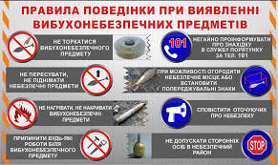
Правила поводження із незнайомими та підозрілими предметами
В разі виявлення незнайомих або вибухонебезпезних предметів
СЛІД ПАМ’ЯТАТИ!
у жодному разі не можна торкатися знахідок власноруч і дозволяти це робити іншим;
про знайдені підозрілі предмети слід негайно повідомити дорослих (у школі, міліції, найближчій установі);
не можна розпалювати багаття поблизу знахідки;
слід запам'ятати дорогу до того місця, де була виявлена знахідка, поставити застережний знак;
не користуйтесь мобільним телефоном або іншими засобами радіозв’язку на відстані ближче ніж 50 м. Оскільки використання радіомагнітного випромінювання здатне викликати спрацювання радіовибухівника
КАТЕГОРИЧНО ЗАБОРОНЯЄТЬСЯ!
брати вибухонебезпечний предмет у руки, зберігати його, нагрівати та бити по ньому;
переносити, перекладати, перекочувати його з місця на місце;
намагатися розібрати;
використовувати для розведення вогню, кидати, класти у вогонь;
заносити в приміщення;
закопувати в землю;
кидати в криницю або річку;
здавати на металобрухт;
використовувати для виготовлення саморобних піротехнічних засобів - петард чи вибухових пакетів.

Slide 11
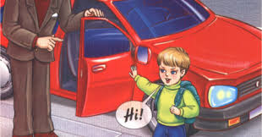
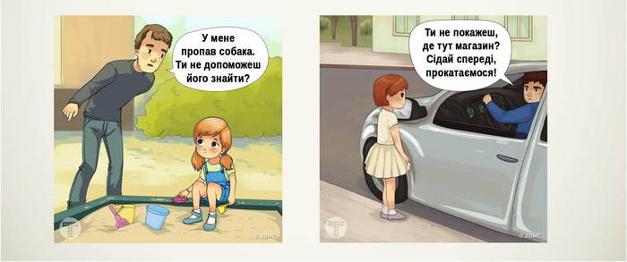
Правила поведінки із незнайомими людьми
ЗАПАМ’ЯТАЙТЕ!
не розмовляйте з незнайомими для вас людьми, якщо вони здаються вам підозрілими;
не підходьте близько до автомобіля, який біля вас зупиняється;
не залишайтеся наодинці з тим, кого ви не знаєте (навіть якщо ця людина здається вам доброю);
не сідайте до автомобілів з незнайомими людьми;
не беріть нічого у незнайомців із рук;
не йдіть з незнайомцями нікуди, навіть якщо вони вам обіцяють щось показати або подарувати;
не розказуйте незнайомцям жодної приватної інформації про себе чи батьків;
не заводьте суперечки з незнайомими людьми;
не провокуйте незнайомців до спорів, сварок, агресії;
при появі озброєних людей негайно прямуйте до безпечного місця.

Slide 12
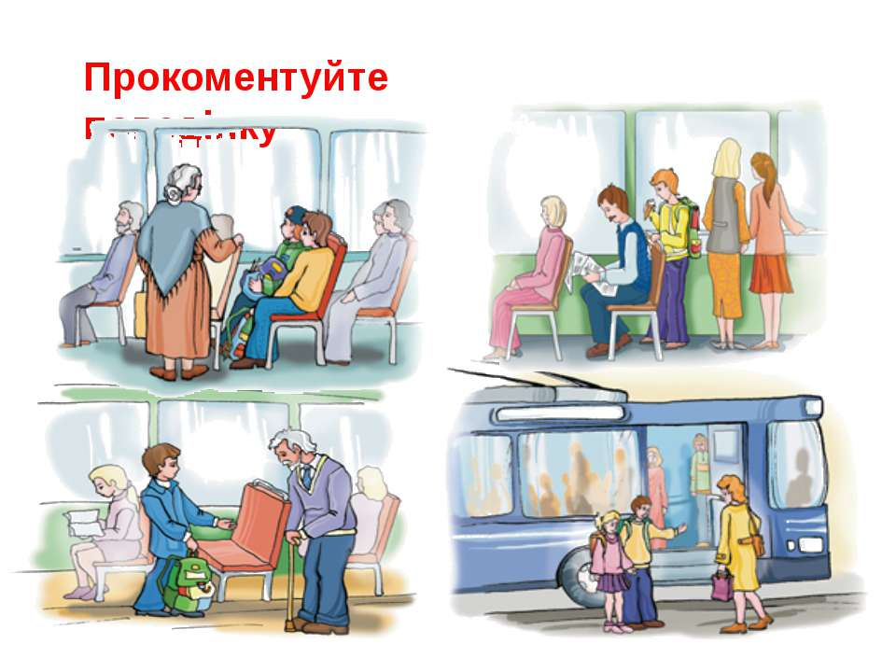
Правила користування громадським транспортом
У пізній час уникайте малолюдних зупинок.
Очікуючи транспорт, стійте на добре освітленому місці поряд із людьми.
На зупинках не повертайтеся спиною до транспорту, що рухається; а коли машина наближається до зупинки, не намагайтеся стати в першому ряду нетерплячого натовпу– вас можуть виштовхнути під колеса.
Автобус і тролейбус обходьте позаду, трамвай – попереду, будь-який транспорт може закрити собою інший, який рухається позаду ще з більшою швидкістю.
Не спіть, коли транспорт рухається: небезпечно не стільки проґавити потрібну зупинку, скільки травмуватися при різкому гальмуванні або маневруванні.
Не притуляйтеся до дверей, уникайте їздити на сходинах і в проході.
Не забувайте про кримінальну безпеку! Не задивляйтеся у вікно, якщо на підлозі стоїть ваша сумка, тримайте її при собі; притуліть речі до стінки, якщо ви стоїте. Пам’ятайте, що в громадському транспорті часто діють кишенькові злодії, а їх улюблені місця – у проході та біля дверей.
Намагайтеся не сідати в порожні автобуси, тролейбуси, трамваї. А якщо ви єдиний пасажир і їдете пізно, то сідайте ближче до водія, не біля вікна, а біля проходу, тоді до вас незручно буде підсісти. Якщо у вагоні з’явився агресивний пасажир, відверніться від нього і не зустрічайтеся з ним поглядом.
Посадку та висадку з легкового автомобіля слід здійснювати не на проїжджій частині, а у спеціально відведених місцях або біля бордюру i лише після повної зупинки транспорту, головне – не з боку руху транспорту.
Під час руху автомобіля не можна відволікати водія, чіпати ручки дверей, гратися гострими предметами, висовувати руки і голову у вікна автомобіля, обов’язково потрібно користуватися ременями безпеки.

Slide 13
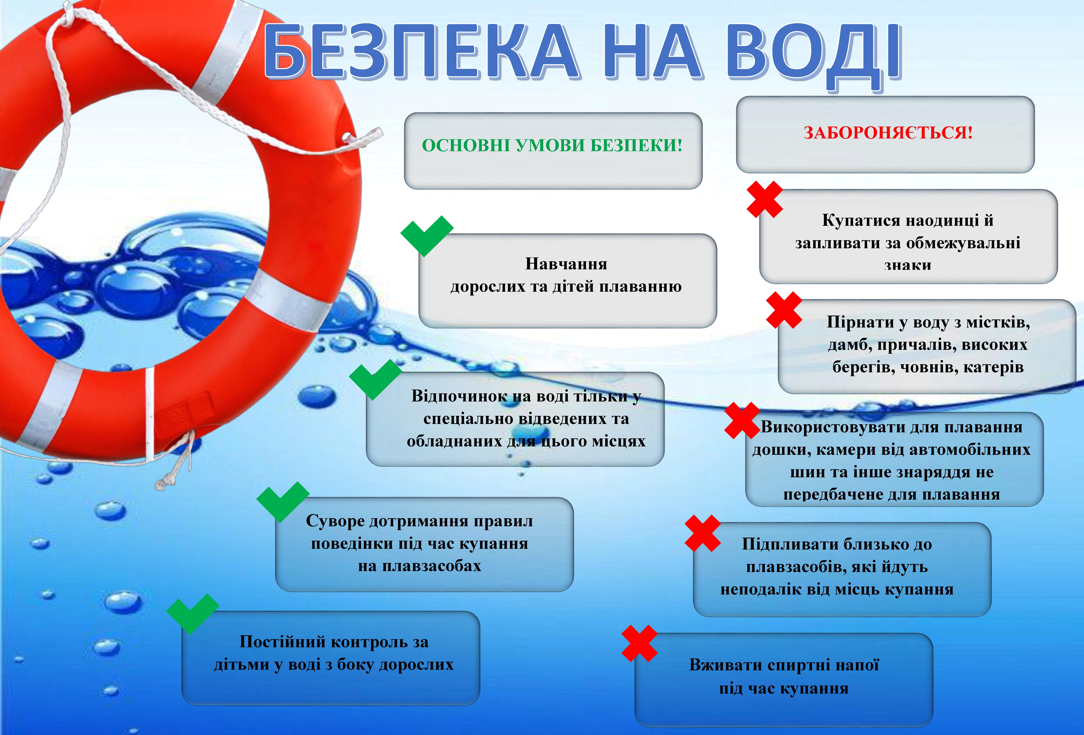
Основні правила безпечної поведінки на воді та біля води
Відпочинок на воді (купання, катання на човнах) повинен бути тільки у спеціально відведених та обладнаних для цього місцях;
купатися найбезпечніше в спокійну безвітряну погоду;
діти повинні купатися обов'язково тільки під наглядом дорослих;
вчитися плавати потрібно під керівництвом інструктора або батьків;
не купайтеся i не пірнайте у незнайомих місцях;
не можна запливати за обмежувальні знаки;
слід дуже обережно поводитися на надувних матрацах та іграшках, особливо, коли є вітер або сильна течія;
якщо течія вас підхопила, не панікуйте, треба пливти за течією, поступово i плавно повертаючи до берега;
не треба купатися довго, краще купатися кілька разів по 20-30 хв.;
не подавайте без потреби сигналів про допомогу;
не пірнайте під людей, не хапайте їх за ноги;
купатися рекомендовано вранці i ввечері;
не слід купатися наодинці;
не підпливайте до коловоротів, пароплавів i катерів;
не стрибайте головою вниз у місцях, глибина яких вам невідома.

Slide 14
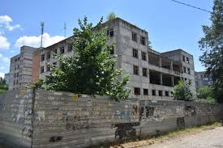
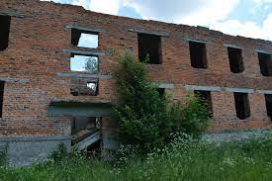
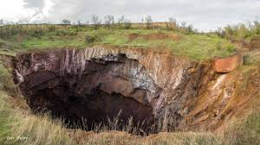
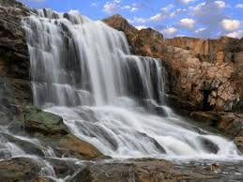
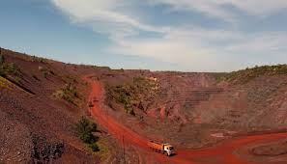
Заборонено перебування на територіях й місцях, що несуть загрозу життю і здоров’ю людини!

Slide 15
ІНФОРМАЦІЙНІ ДЖЕРЕЛА
1. https://ukrainska-gromada.gov.ua/community/pravyla-povodzhennya-z-vybuhonebezpechnymy-predmetamy.html
2. https://byshiv-rada.gov.ua/algoritm-dij-pid-chas-signalu-povitryana-trivoga-11-38-50-06-01-2023/
3. https://sites.google.com/site/grunskazos/%D0%BA%D0%BB%D0%B0%
4. https://mankrda.gov.ua/pravila-bezpechnoi-povedinki-v-nadzvichajnih-situaciyah/
5. https://www.school46.lviv.ua
6. https://www.ozshpaniv.com.ua/index.php/test/28-pravila-osobistoji-gigieni-shkolyara
7. https://nenc.gov.ua/doc/metod_razr/2014/explosive.pdf
8. https://osvita.ua/school/87824/
9. https://nvk13kp.co.ua/tehnika-bezpeky/osnovni-pravyla-povedinky-na-transporti/
10. https://www.vin.gov.ua/departament-tsyvilnoho-zakhystu/27691-pravyla-povedinky-na-vodi-v-litnii-period
11. https://pishanska-gromada.gov.ua/news/1708070323/
12. https://zelenodolsk.otg.dp.gov.ua/novini-ta-podiyi/novini/zvertayemo-uvagu-na-pravila-povedinki-na-vodi-ta-bilya-vodojmishch

